Slide 1
系統操作說明
大學校院校務料庫
Notes:
© Copyright Showeet.com – Free PowerPoint Templates

Slide 2
簡報大綱
1
基本資料
2
資料填報
3
資料檢核
4
資訊安全
5
帳號管理
6
修正申請

Slide 3
1. 基本 資料
Notes:
© Copyright Showeet.com – Free PowerPoint Templates

Slide 4
資料匯入
一般系所
產碩專班
原住民專班
境外專班
營區專班
多元培力專班

Slide 5
基本資料確認程序
檢視基本資料 (學校、學院、校區、系所、行政單位)
108學年度基本資料系所及學制確認
確認所有基本資料

Slide 6
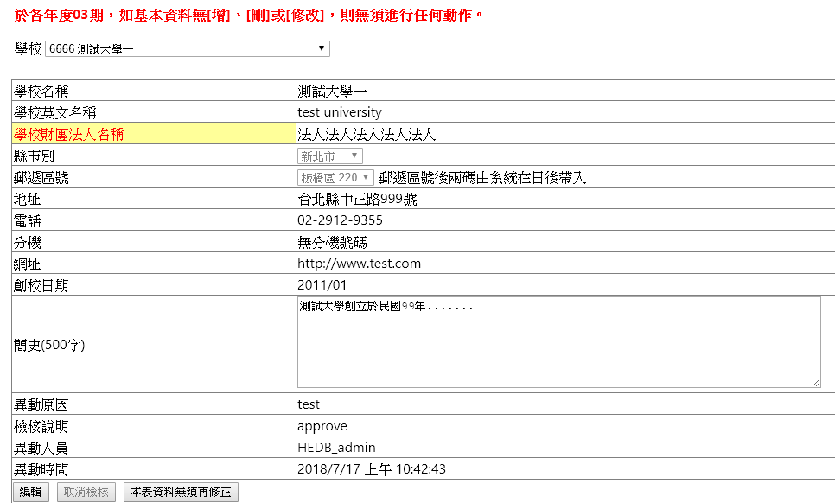
基本資料1. 學校基本資料

Slide 7
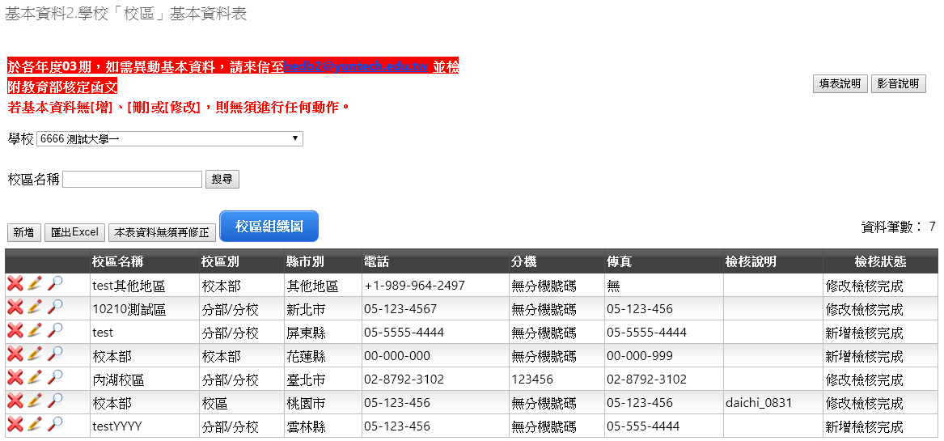
基本資料2.學校「校區」基本資料表

Slide 8
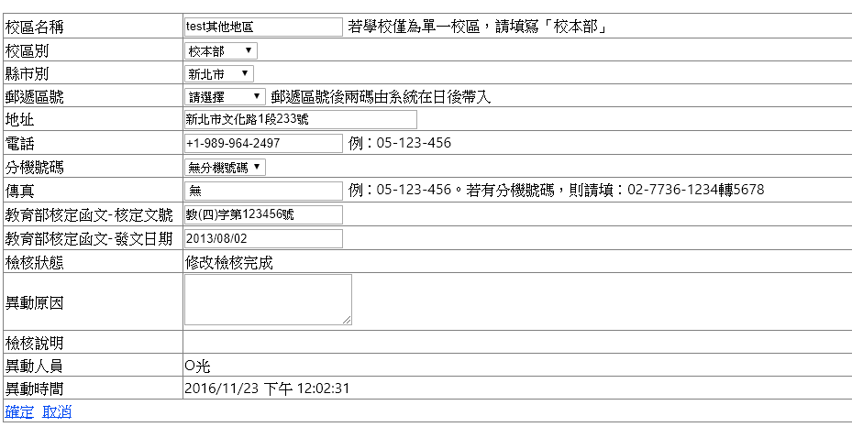
校區-編輯

Slide 9
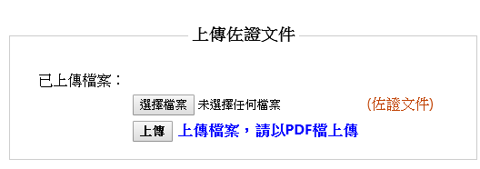
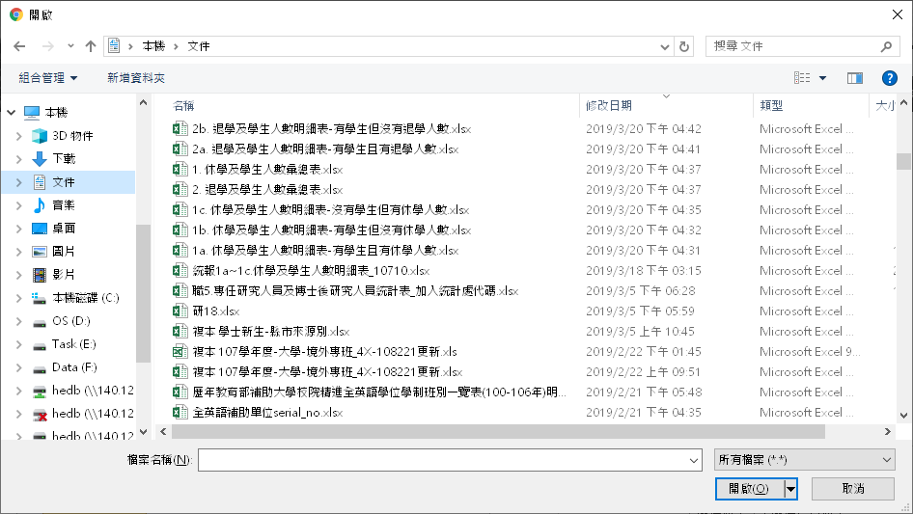
上傳佐證文件

Slide 10
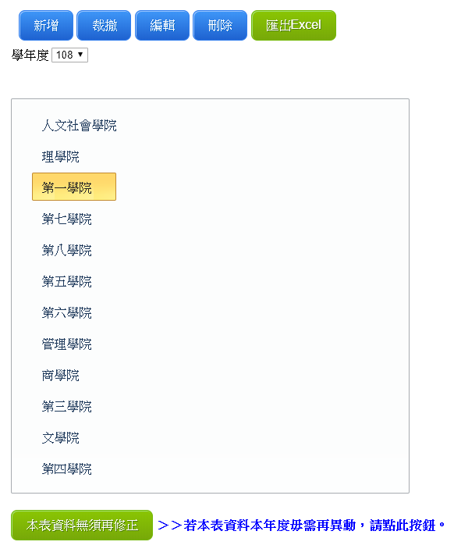
基本資料3.學校「學院/學群」基本資料表

Slide 11
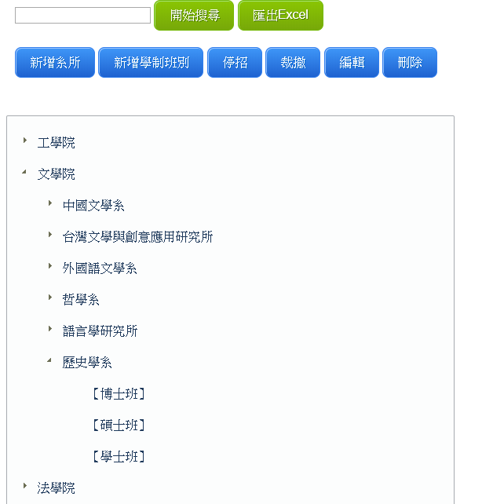

Slide 12
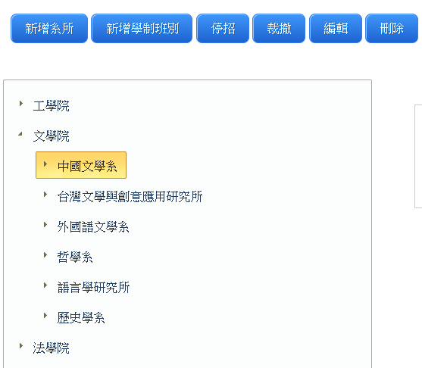
基本資料6.系所學制

Slide 13
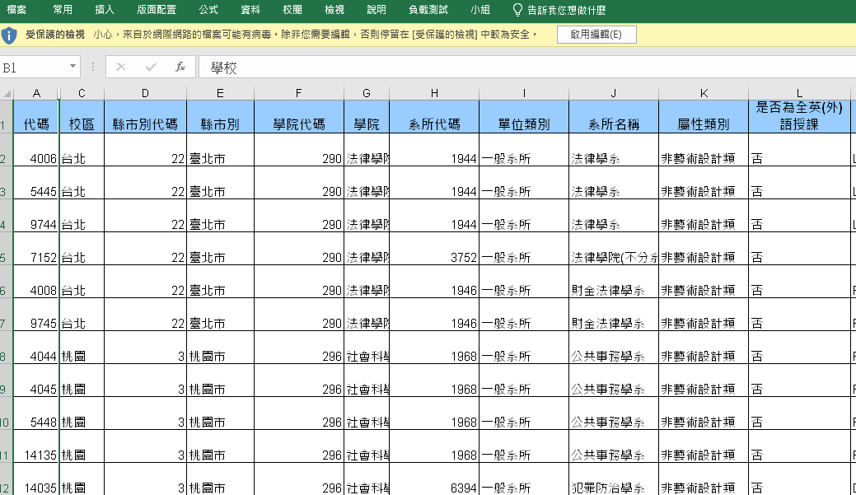
匯出EXCEL

Slide 14
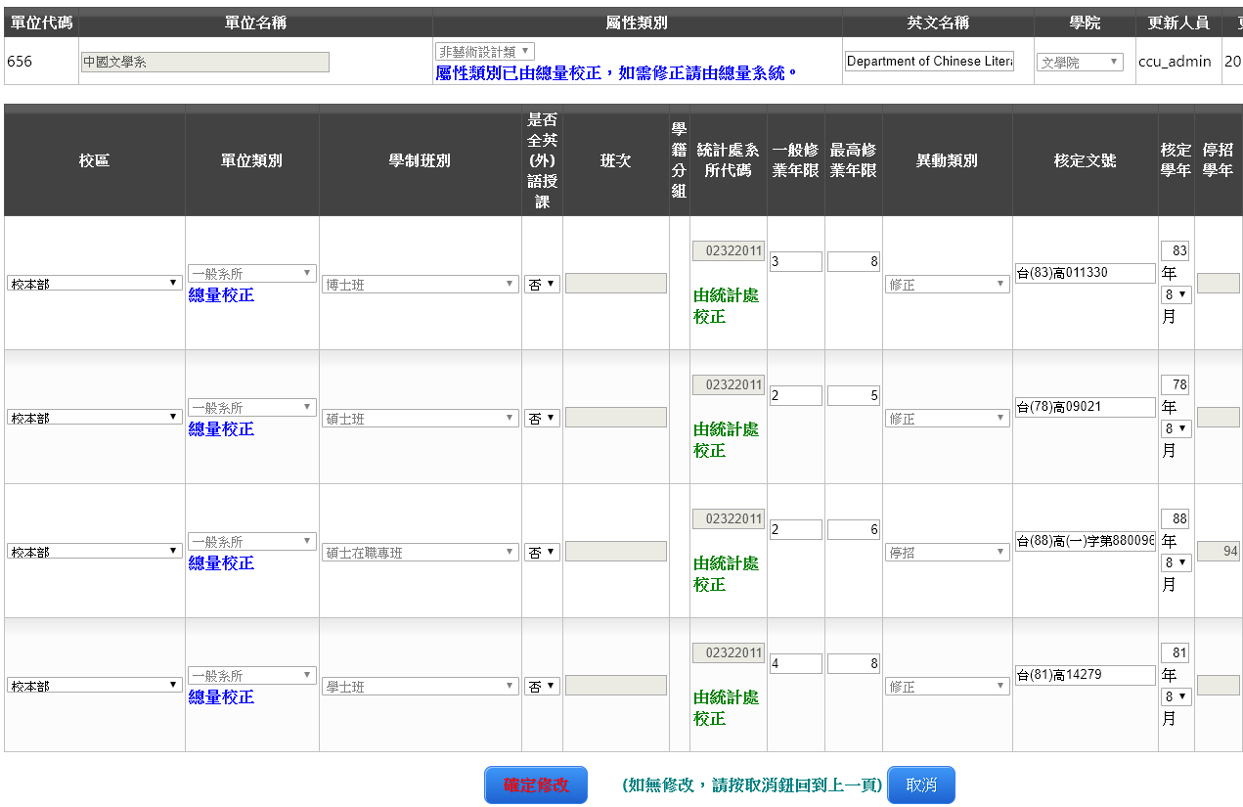
基本資料6-編輯

Slide 15
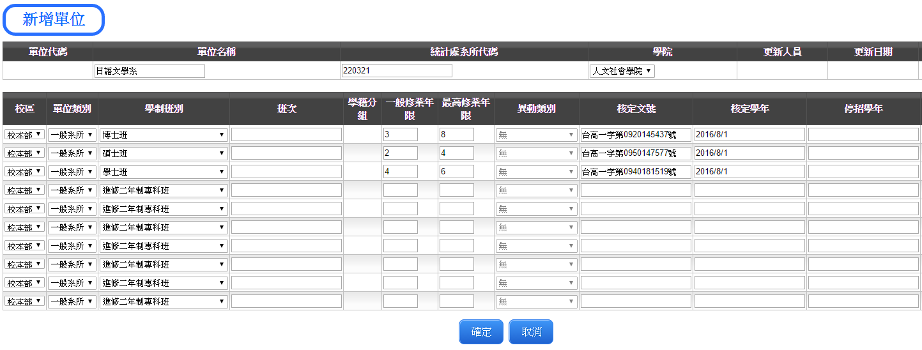
基本資料6.新增

Slide 16
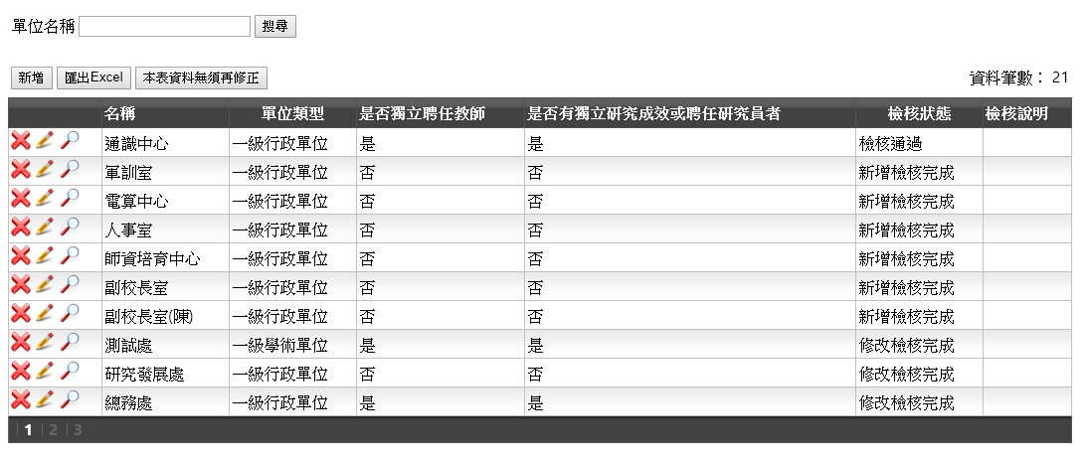
基本資料7. 行政單位及各類中心基本資料表

Slide 17
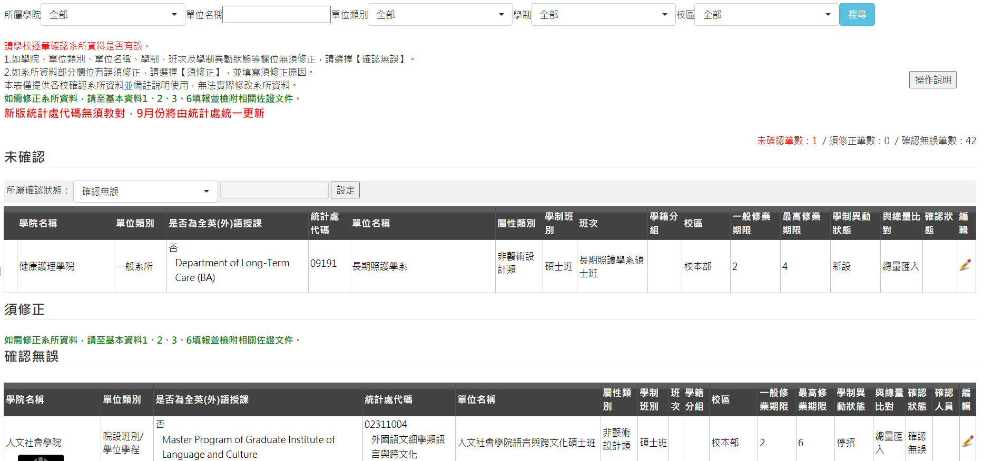
109學年度基本資料系所及學制確認

Slide 18
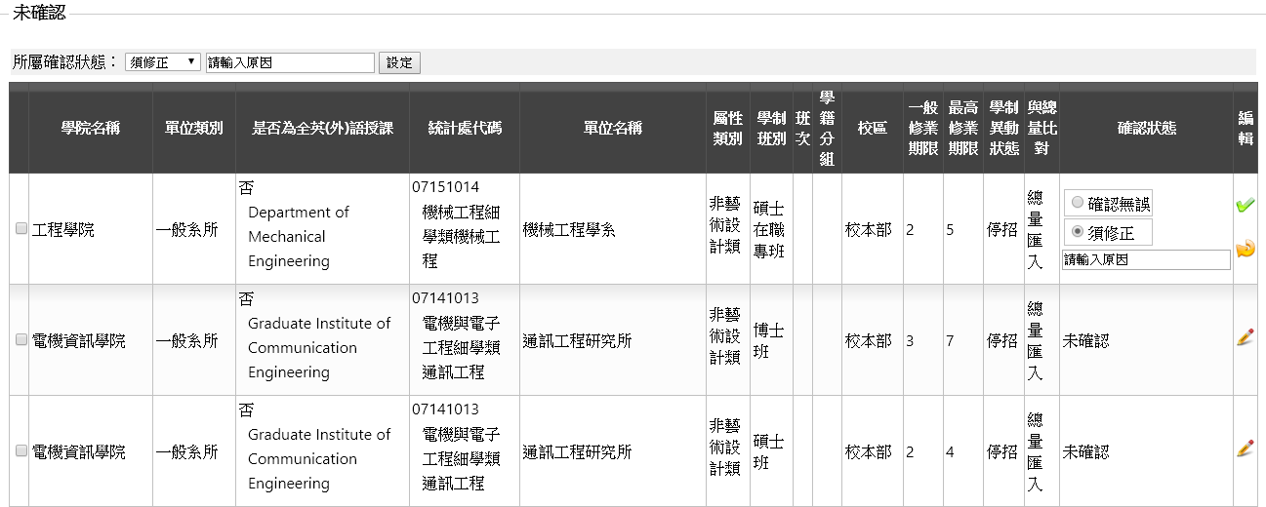
109學年度基本資料系所及學制確認

Slide 19
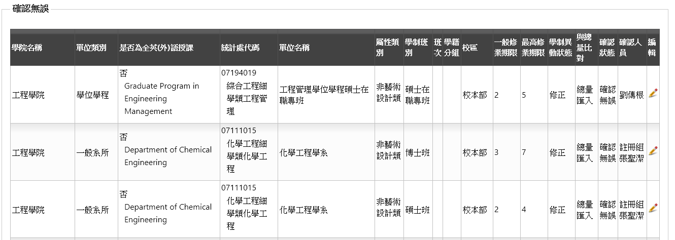
109學年度基本資料系所及學制確認

Slide 20
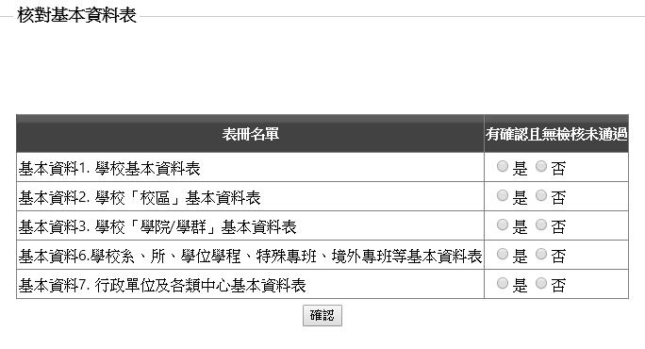
確認全部基本資料

Slide 21
2.資料填報
Notes:
© Copyright Showeet.com – Free PowerPoint Templates

Slide 22
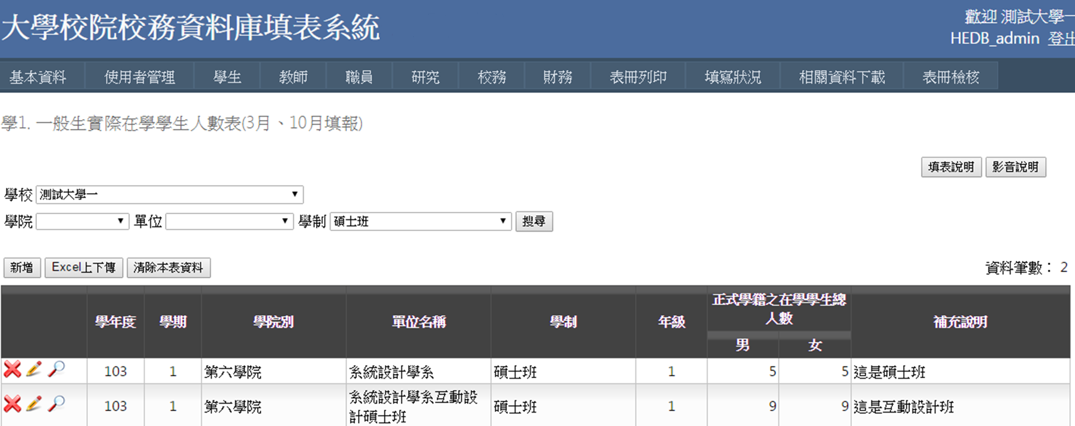
表冊填寫

Slide 23
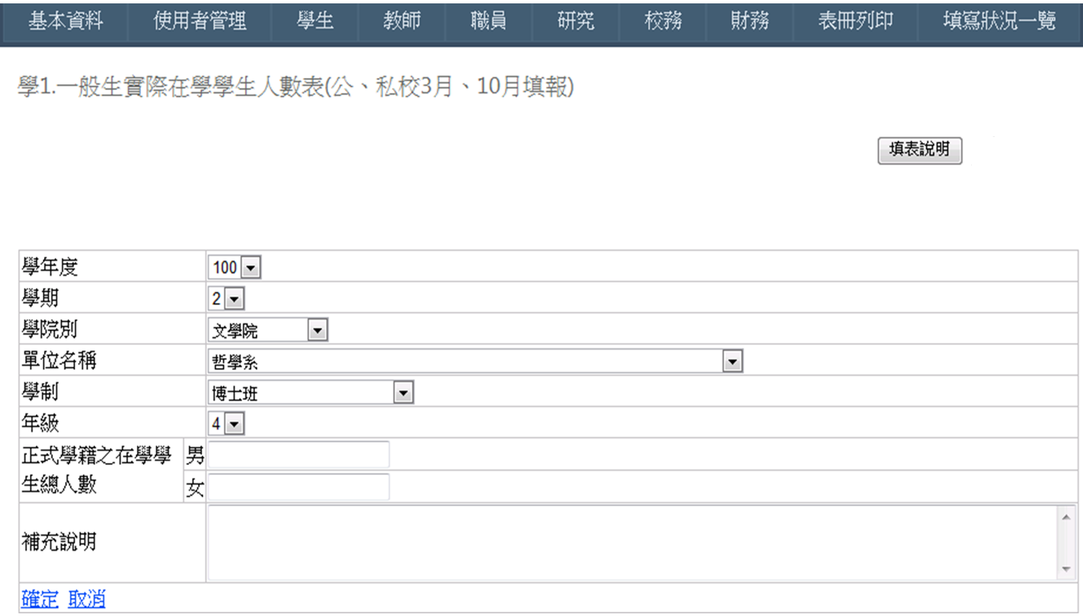
表冊填寫

Slide 24
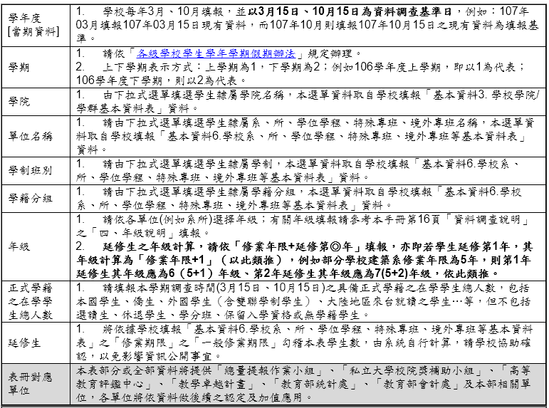
表冊填寫

Slide 25
Excel 上傳
上傳資料會每次累加
系統會將Excel已刪除資料視為不處理
僅針對與原先上傳重疊部分進行資料覆蓋

Slide 26
資料上傳
法文系 3人
英文系 2人
中文系 1人

Slide 27
資料上傳
中文系 2人
中文系 1人

Slide 28
Excel 上傳
可以分批上傳，例如將excel拆為2個檔案，可分開上傳。
若僅需修改其中幾筆資料，可僅上傳修改部分資料。
若需以最後一份資料為主，請按 ，再行上傳。
清除本表資料

Slide 29
Excel 上傳
欄位順序可以調換
基本欄位檢查
可分批上傳

Slide 30
Excel 上傳-欄位順序
系所
學制
學生人數
學生人數
系所
學制

Slide 31
Excel上傳-必要欄位檢核
Excel下載欄位
主聘單位
姓名
表冊列印Excel
主聘單位
類別
主聘單位
姓名

Slide 32
Excel上傳-操作

Slide 33
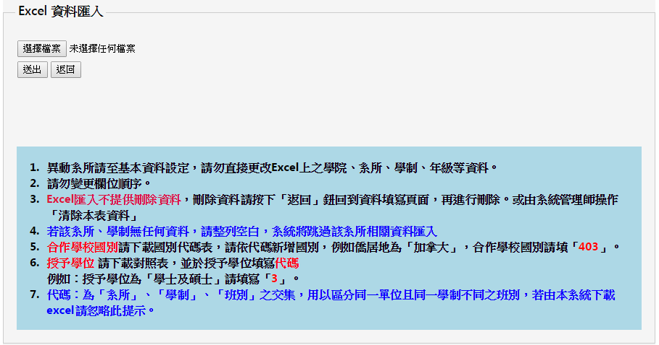
Excel上傳-資料上傳說明

Slide 34
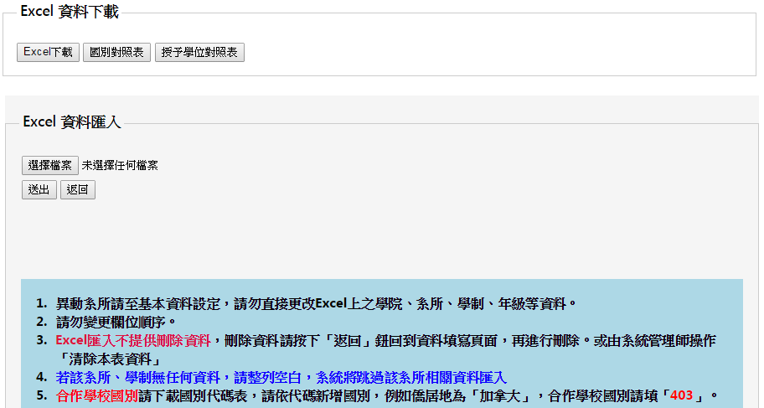
EXCEL 上傳-資料下載

Slide 35
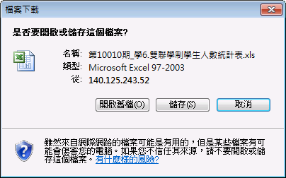
EXCEL 上傳-資料下載

Slide 36
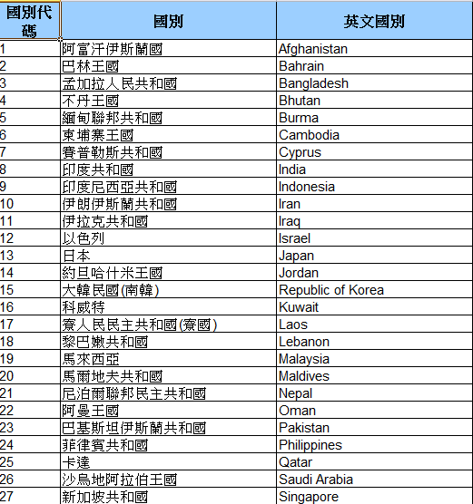
EXCEL 上傳-對照表

Slide 37
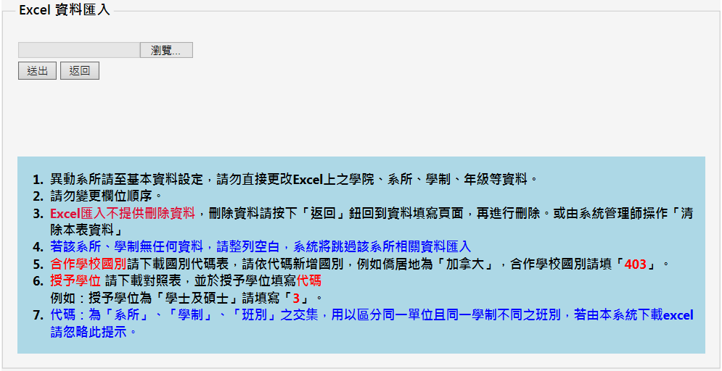
EXCEL 上傳-資料匯入

Slide 38
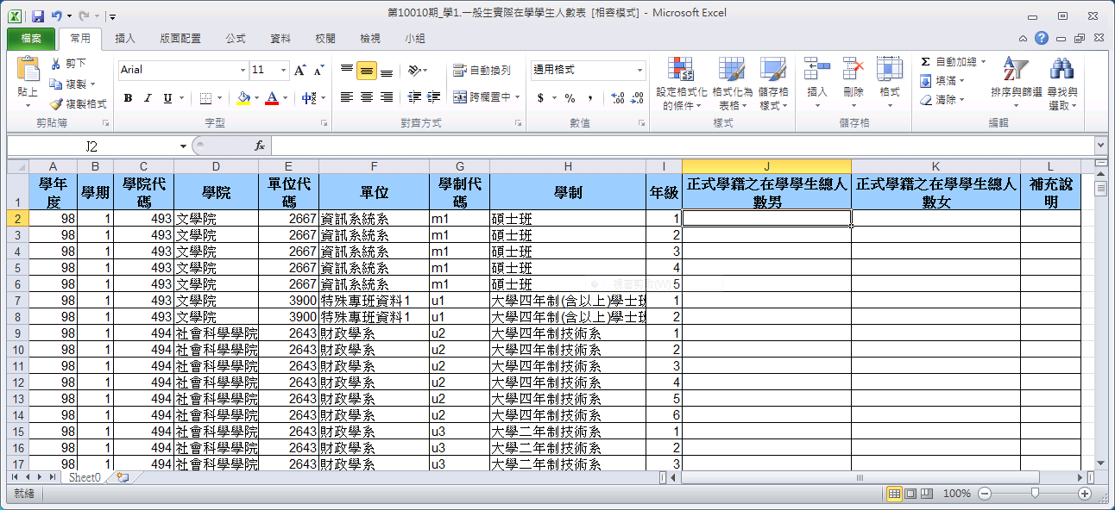
EXCEL 上傳-資料匯入

Slide 39
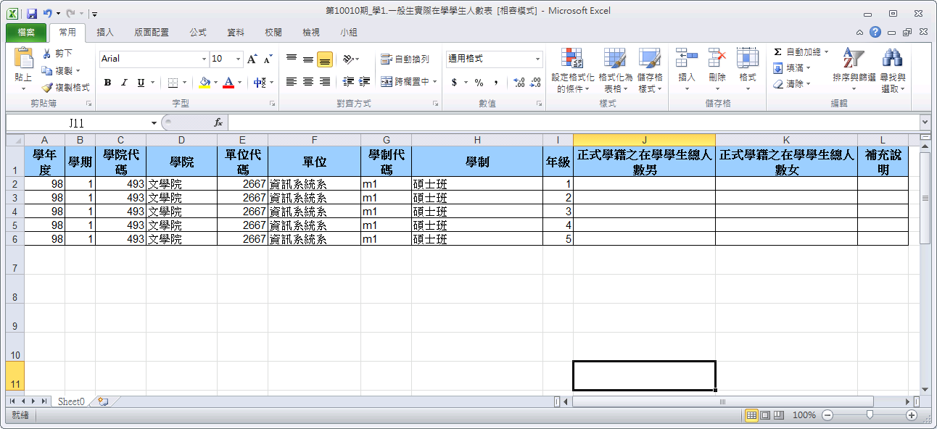
EXCEL 上傳

Slide 40
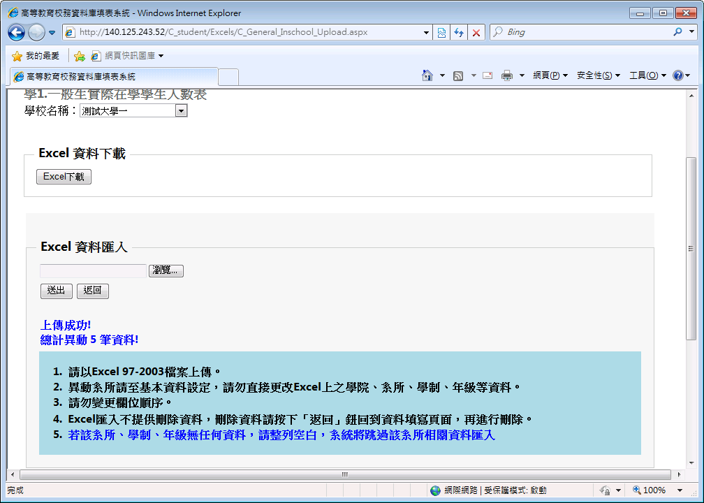
EXCEL 上傳

Slide 41
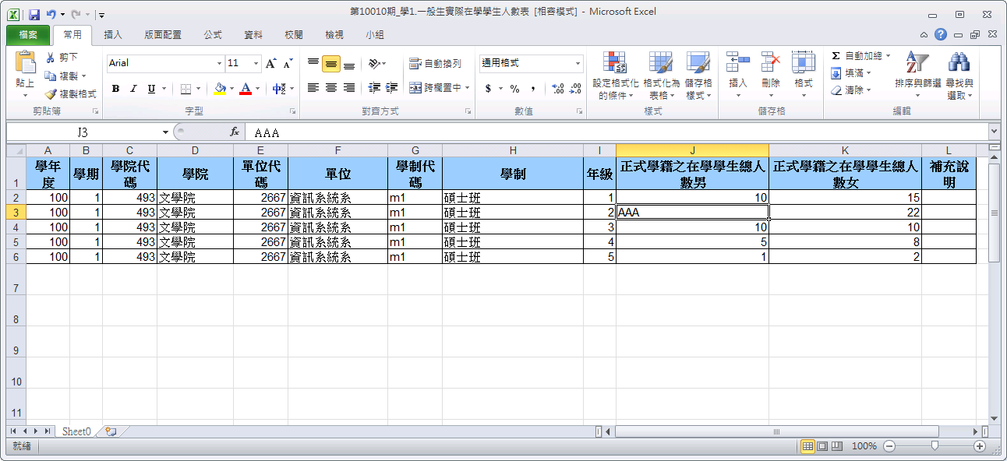
EXCEL 上傳

Slide 42
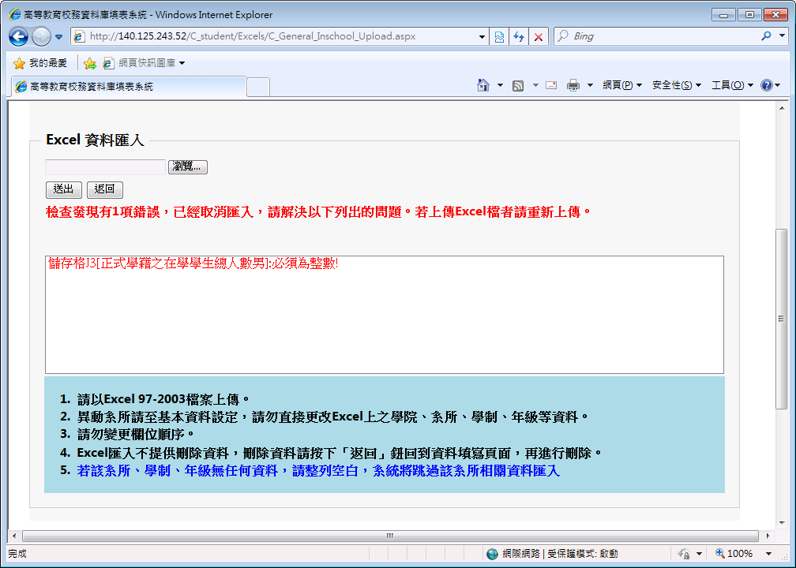
EXCEL 上傳

Slide 43
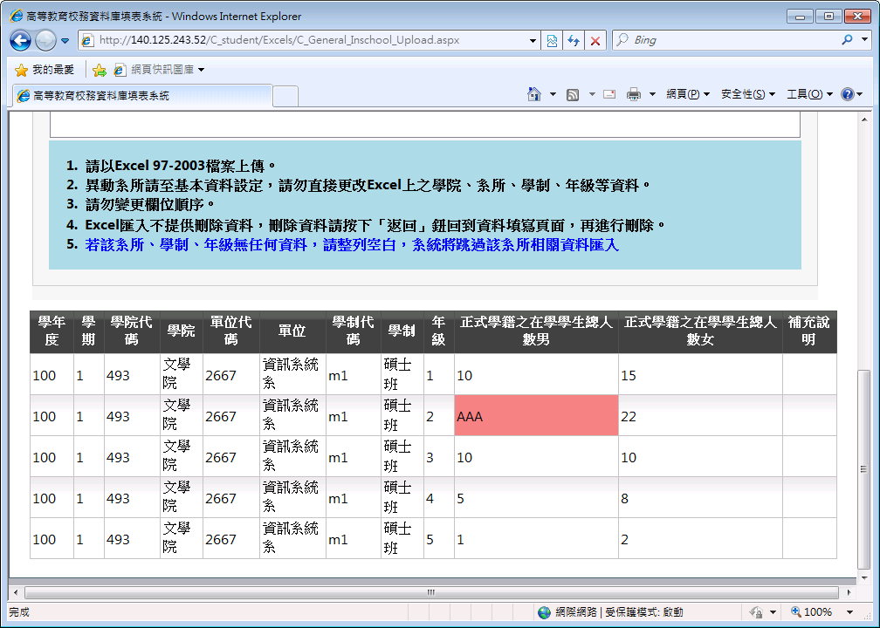
EXCEL 上傳

Slide 44
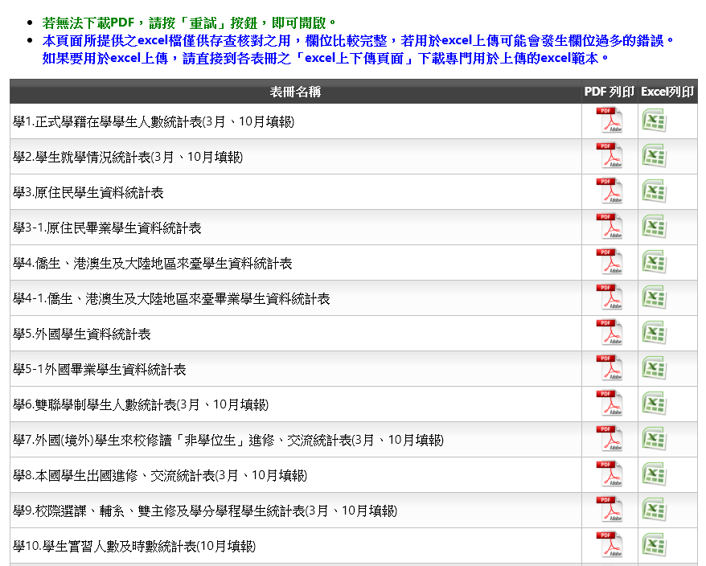

Slide 45
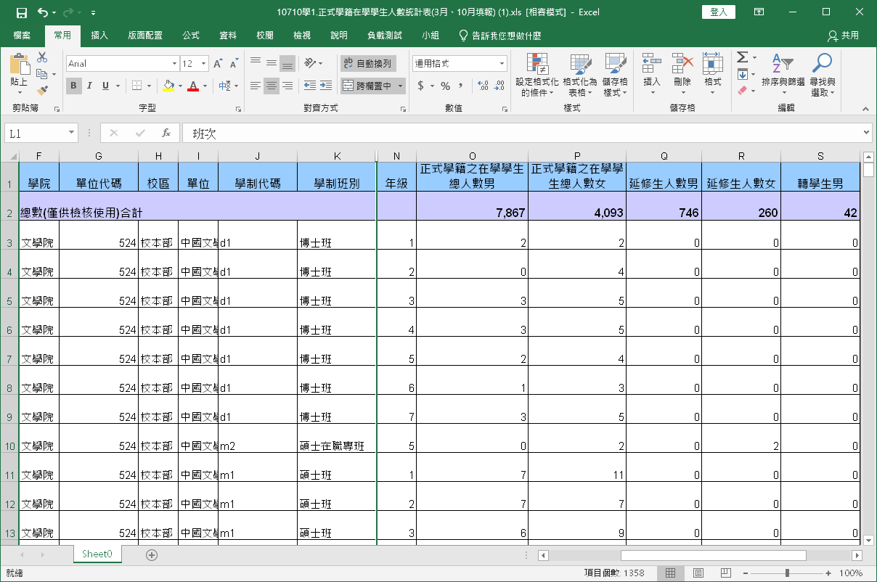

Slide 46
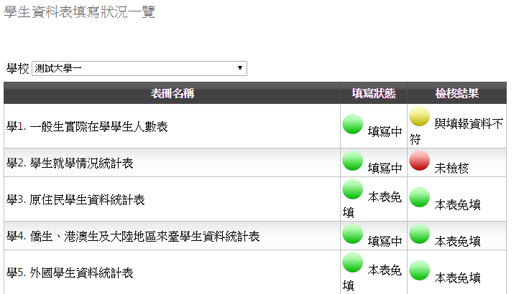
填寫狀況

Slide 47
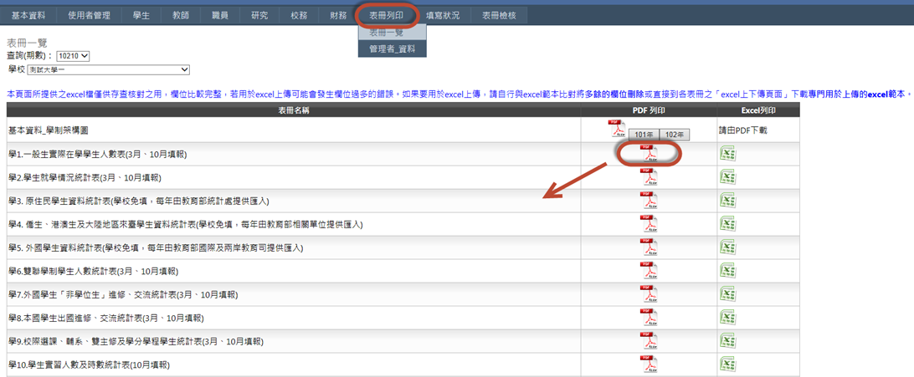
資料匯出

Slide 48
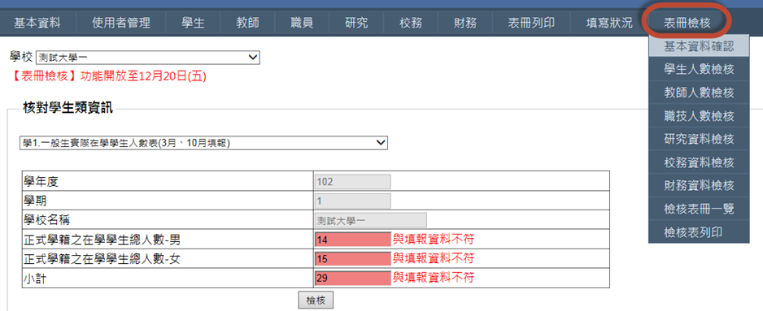
表冊檢核為協助確認輸入資料庫之資料是否與資料來源相符。 若不相符，則請確認是否輸入資料庫之資料有誤

Slide 49
3.資料檢核
Notes:
© Copyright Showeet.com – Free PowerPoint Templates

Slide 50
資料檢核提示
單一表冊完整填報
交叉比對-檢誤
交叉比對-提醒

Slide 51
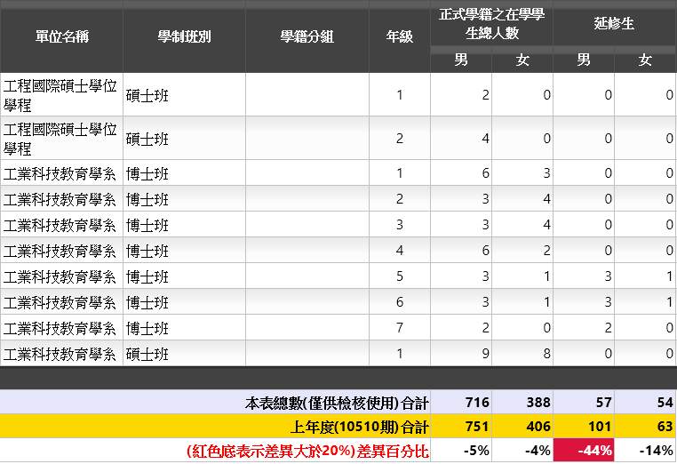
差異比率說明

Slide 52
單一表冊完整填報
表冊 | 未填筆數
【學24】大學學系、所、學位學程核定招生名額「總量內新生註冊率」 | 10
【學25】大學「碩士(含碩士在職)班、博士班」總量內核定招生情形調查表 | 12
【職2】校長、一級行政主管及學術主管明細資料表 | 15
【職6】學校系、所、學位學程、特殊專班、境外專班、行政單位及各類中心聯絡資料表 | 11
【校15】畢業學分結構表 | 0

Slide 53
單一表冊完整填報
表冊
【校1】有自有學生宿舍，但【校3】未填報
【校1】有租賃學生宿舍，但【校4】未填報
【學26】具體措施未填寫
【學24】未設定聯絡窗口
【學24】未設定對外說明主管
【學27】【學28】無門檻卻有未通過人數
【學27】【學28】有門檻卻無未通過人數
【教1】只填專任或只填兼任教師

Slide 54
交叉比對-檢誤
【學1】正式學籍生總數 | = | 【學14】學生數總計 (比對學制、年級、男女)
【學23】總人數 | ≦ | 前期【學20-1】博班畢業生數(比對單一系所)
【學23-1】總數 | ≦ | 同期【學20-1】博班畢業生數(比對單一系所)
【學24】實際註冊人數 | = | 【學25】實際註冊人數 (比對單一系所)
【學6】取得學位累計數 | ≧ | 前期【學6】取得學位累計數(比對單一系所)
【校3】床位數 | ≧ | 【校5】自有宿舍住宿人數(比對到男女)

Slide 55
交叉比對-檢誤(續)
【學2】校外實習+ 全學年度均於國外之學生+ 學校附屬機構實習 | ≦ | 【學1】正式學籍生總數
【教4】不再聘兼任教師數 | = | 【教5】不再聘兼任教師數
【教5】不再聘兼任教師數 | = | 【教1】前期兼任教師本期未再聘
【校3】男+女面積 | ≦ | 【校1 】學生宿舍 使用執照面積
【校20】金額小計 | = | 【校19】的勞僱型雇主負擔經費總額

Slide 56
交叉比對-檢誤(續)
【學27】畢業人數比對學 | ≦ | 【學20-1】畢業人數 (比對學制、年級、男女)
【學28】畢業人數比對學 | ≦ | 【學20-1】畢業人數 (比對學制、年級、男女)
【校2】學生宿舍床位數量 | = | 【校3.】學校自有學生宿舍表之校內非BOT之男女加總床位數 + 【校4】學校租用學生宿舍表之男女加總床位數
【校5】一年級學生總人數 | ≦ | 【學1】正式學籍一年級總人數
【校5】非一年級學生 | ≦ | 【學1】正式學籍非一年級學生總人數

Slide 57
交叉比對-提示
【學1】正式學籍生總數 | ≧ | 【學2】總學生數 - 轉學生數
【學22】入學新生總數 | ≦ | 【學1】及【學14】大一生數
【學12】休學人數 | = | 「前一學期底總休學人數」 ＋「學期內新增休學」 －「學期內休學減少」
【學1】延修生 | = | 【學26】延修生

Slide 58
交叉比對-提示
【學1】學士班 1 年級最多人數欄位應落在 18 歲 2 年級最多人數欄位應落在 19 歲 3 年級最多人數欄位應落在 20 歲 4 年級最多人數欄位應落在 21 歲
【學1】碩士班 1 年級最多人數欄位應落在 22 歲 2 年級最多人數欄位應落在 23 歲

Slide 59
休學檢核說明
前期休學總人數
新辦理休學人數
復學人數
本期休學總人數
3
+1
-2
2

Slide 60
差異比率說明
含有全校總計的表冊，加入與前期差異比率
前期係指上一年度，例如10810期，將與10710期比較
差異超過20%將以紅色提醒，不代表錯誤，儘為提醒參考

Slide 61
差異計算方式
本期
上期
%
上期

Slide 62
4.資訊安全
Notes:
© Copyright Showeet.com – Free PowerPoint Templates

Slide 63
個資保謢
安全存取
填報人員僅能處理被授權之表冊
每校只能有一位指定人員，可以填報教1
安全連線
安全的處理與保護
所有連線均加密處理
指定公務電腦與IP，並確認該IP為該校所有
校庫人員，已通過BS10012、ISO27001之稽核員認證，僅在業務範圍內安全的處理個資
實體安全：校內機房已通過ISMS驗證
環境安全：機房溫度、溼度均受管控

Slide 64
5.帳號管理
Notes:
© Copyright Showeet.com – Free PowerPoint Templates

Slide 65
帳號管理 (唯各校系統管理師可使用)

Slide 66
帳號管理

Slide 67
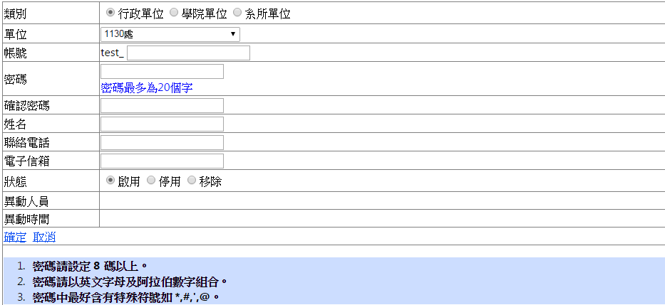
帳號管理

Slide 68
權限設定

Slide 69
權限設定

Slide 70
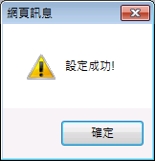
權限設定

Slide 71
權限設定

Slide 72
權限設定

Slide 73
6.修正申請
Notes:
© Copyright Showeet.com – Free PowerPoint Templates

Slide 74
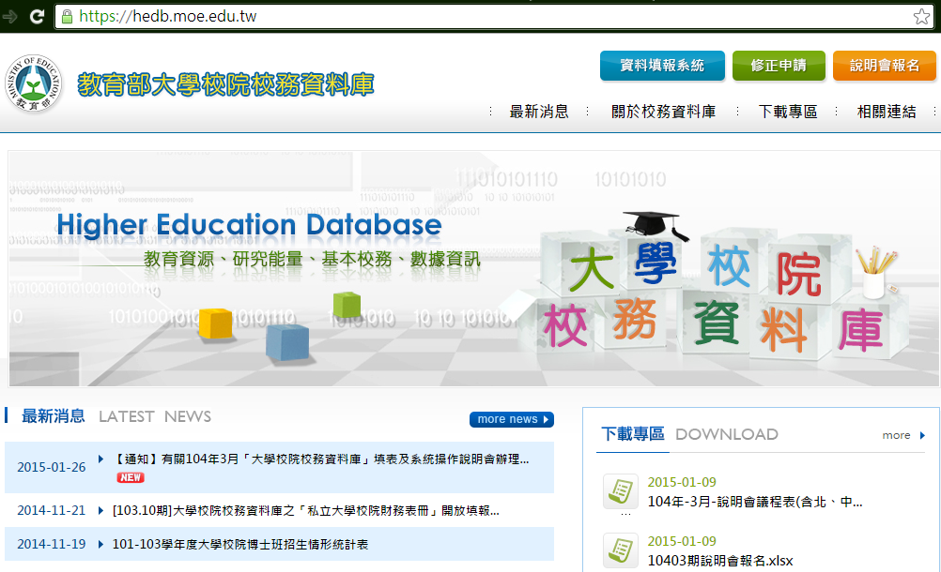

Slide 75
表冊修正-統一修正期間

Slide 76
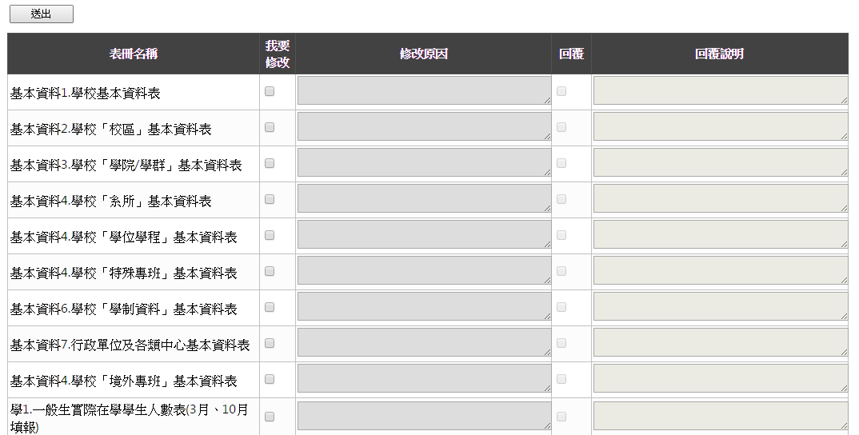

Slide 77
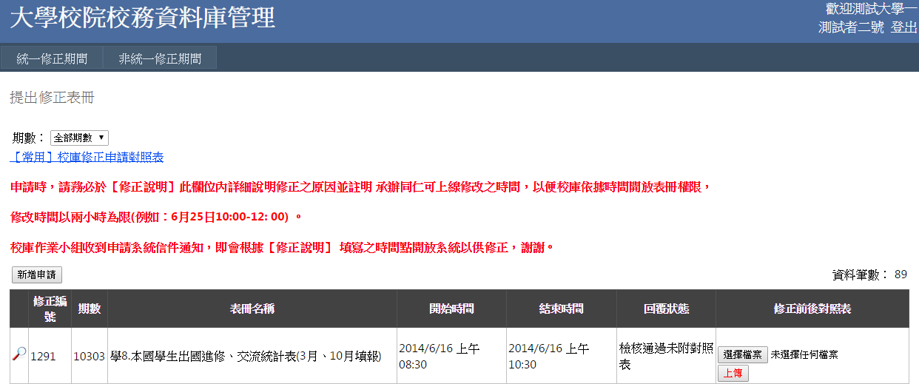
修正申請

Slide 78
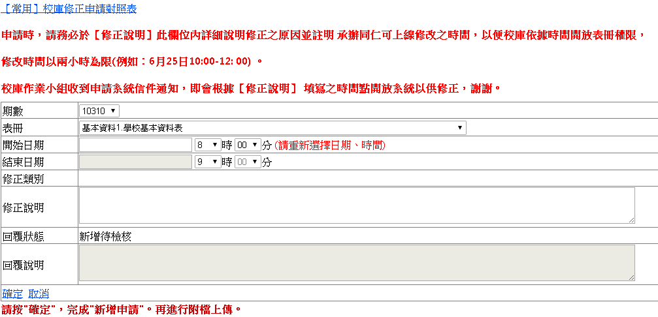
修正申請

Slide 79
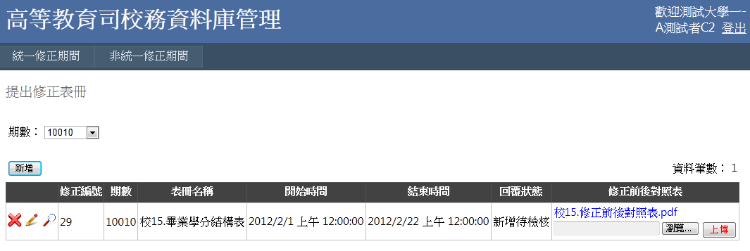
修正申請

Slide 80
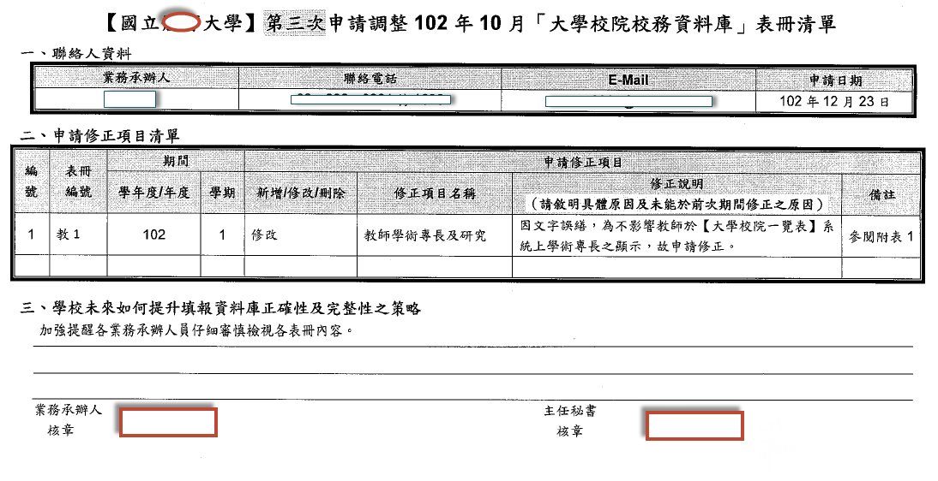
請務必上傳「修正前後對照表」，並完成核章

Slide 81
Thank You!
系統分機：5379 5380
Notes:
© Copyright Showeet.com

